Slide 1
Enhancement, transhumanisme en posthumanisme
Kristien Hens

Slide 2
Introductie

Slide 3
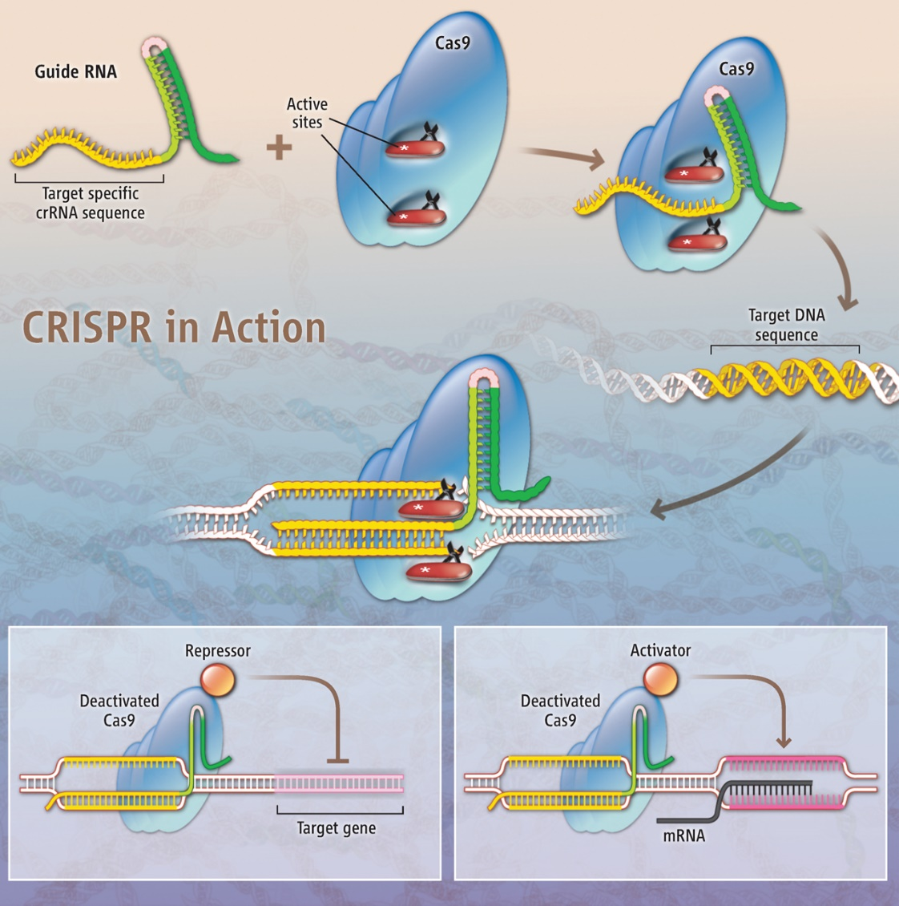
Nieuwe technologieën in het embryo
In 2011: Gene editing: science fiction (“zal nog lang duren”)
In 2012: CRISPR/Cas technologie
April 2015, een gen geëditeerd voor beta-thalassemia (niet-levensvatbare embryo’s
April 2016, een gen gelinkt aan HIV resistentie geëditeerd (niet-levensvatbare embryo’s)

Slide 4
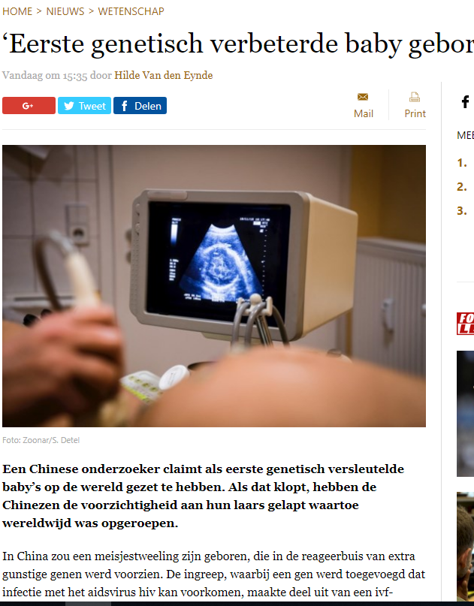

Slide 5
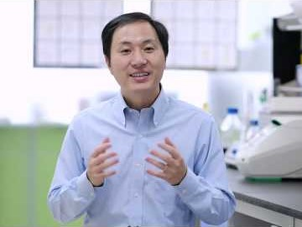

Slide 6
Welke argumenten geeft He?

Slide 7
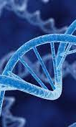
Overzicht van de les
Introductie: genetische manipulaties van embryo’s
Enhancement (verbetering) en transhumanisme
Wat is verbetering?
Posthumanisme: mensbeeld
Vooral aan de hand van genetica

Slide 8
Verbetering en transhumanisme

Slide 9
Onderscheid therapie en verbetering
Doet normatief werk
Cf: Embryowet
Het is verboden: Onderzoek of behandelingen met een eugenetisch oogmerk uit te voeren, dit wil zeggen gericht op de selectie of de verbetering van niet-pathologische genetische kenmerken van de menselijke soort;

Slide 10
Eugenetica
Het ‘genetisch’ verbeteren van
Een volk
Een individu
Geen ziektes, langer leven, mooier, sportiever, intelligenter, muzikaler, etc Eventueel ook: moreler, productiever, efficienter

Slide 11
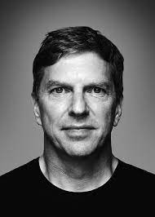
Een aantal argumenten
21ste eeuw: ‘new eugenetics’ (‘liberal eugenetics’)
Zou niet hetzelfde zijn als (nazi) staatseugenetica
Reproductieve autonomie
Reproductieve weldadigheid (procreative beneficence)
Julian Savulescu: Als selectie redelijkerwijs mogelijk is hebben koppels een morele verplichting om het embryo te kiezen wiens latere leven het beste zal verlopen.
Biomedische technologieën zijn niet zo anders als medische en andere vormen van verbetering
Beter voedsel, betere hygiene, partnerkeuzes etc
Artificiële intelligentie functioneert nu al als een ‘extra brein’

Slide 12
Een aantal argumenten
Het is een vorm van God spelen
Letterlijk: religieus argument
Tast de menselijke waardigheid aan (instrumentalisatie)
Maar ook: ‘goedheid’ van niet-artificiële evolutie etc
Het leidt tot structurele ongelijkheid
Maar is misschien wel op te lossen?
Technologieën zijn te gevaarlijk om te ontwikkelen
Er zijn prangendere vraagstukken
Infectieziektes, armoede, climate change etc
Twee filosofische vragen:
Wat is verbetering?
Wat wordt er dan verbeterd?

Slide 13
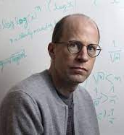
Transhumanisme
Transhumanism is a loosely defined movement that has developed gradually over the past two decades, and can be viewed as an outgrowth of secular humanism and the Enlightenment. It holds that current human nature is improvable through the use of applied science and other rational methods, which may make it possible to increase human health-span, extend our intellectual and physical capacities, and give us increased control over our own mental states and moods. (Nick Bostrom)

Slide 14
De status quo bias
= inappropriate, (irrational) preference for an option because it preserves the status quo. (Bostrom)
Investeren in enhancement technologie is de logische, rationele keuze

Slide 15
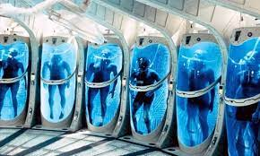

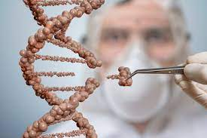
Transhumanisme

Slide 16
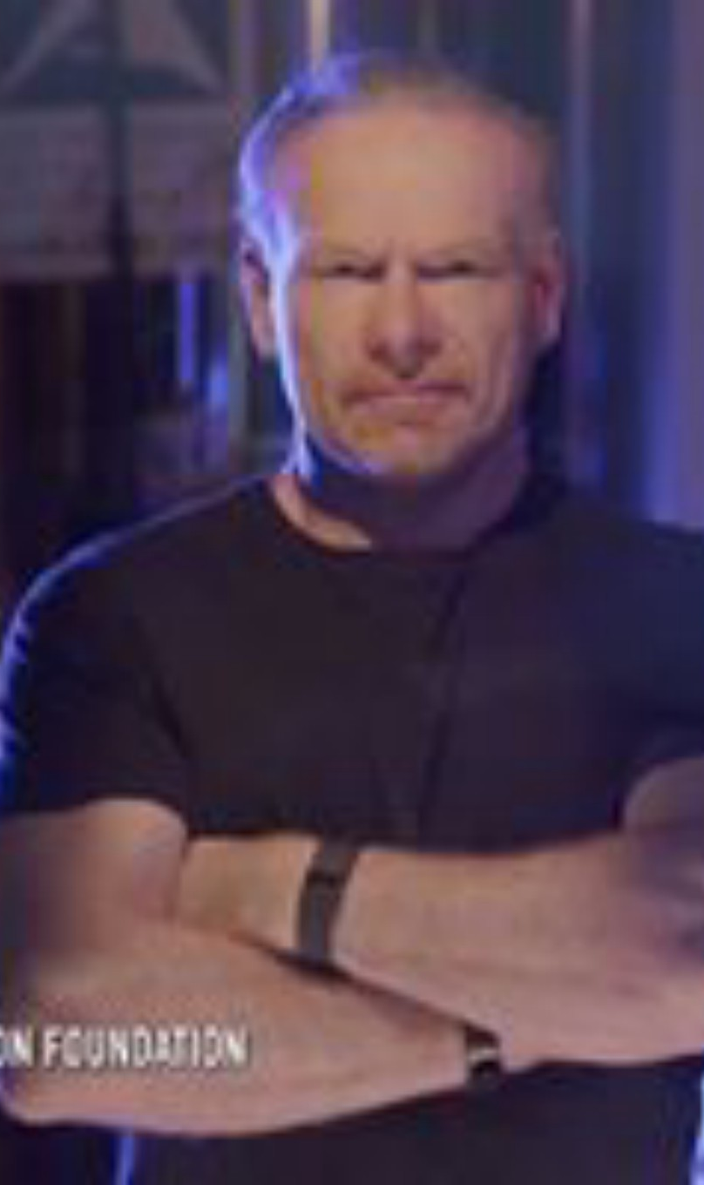
Het posthumane wezen
Physically, we will have become posthuman only when we have made such fundamental and sweeping modifications to our inherited genetics, physiology, neurophysiology and neurochemistry, that we can no longer be usefully classified with Homo Sapiens (Max More)

Slide 17


Slide 18
Wat is verbetering?

Slide 19
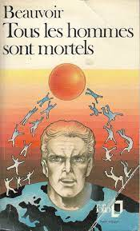
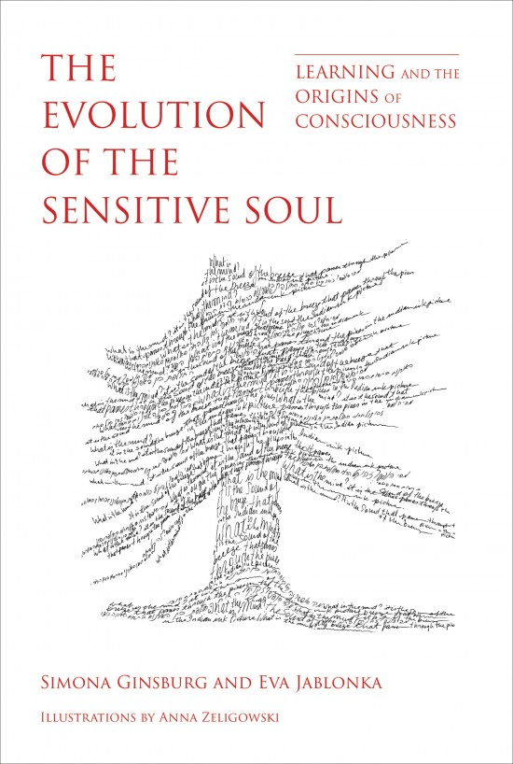
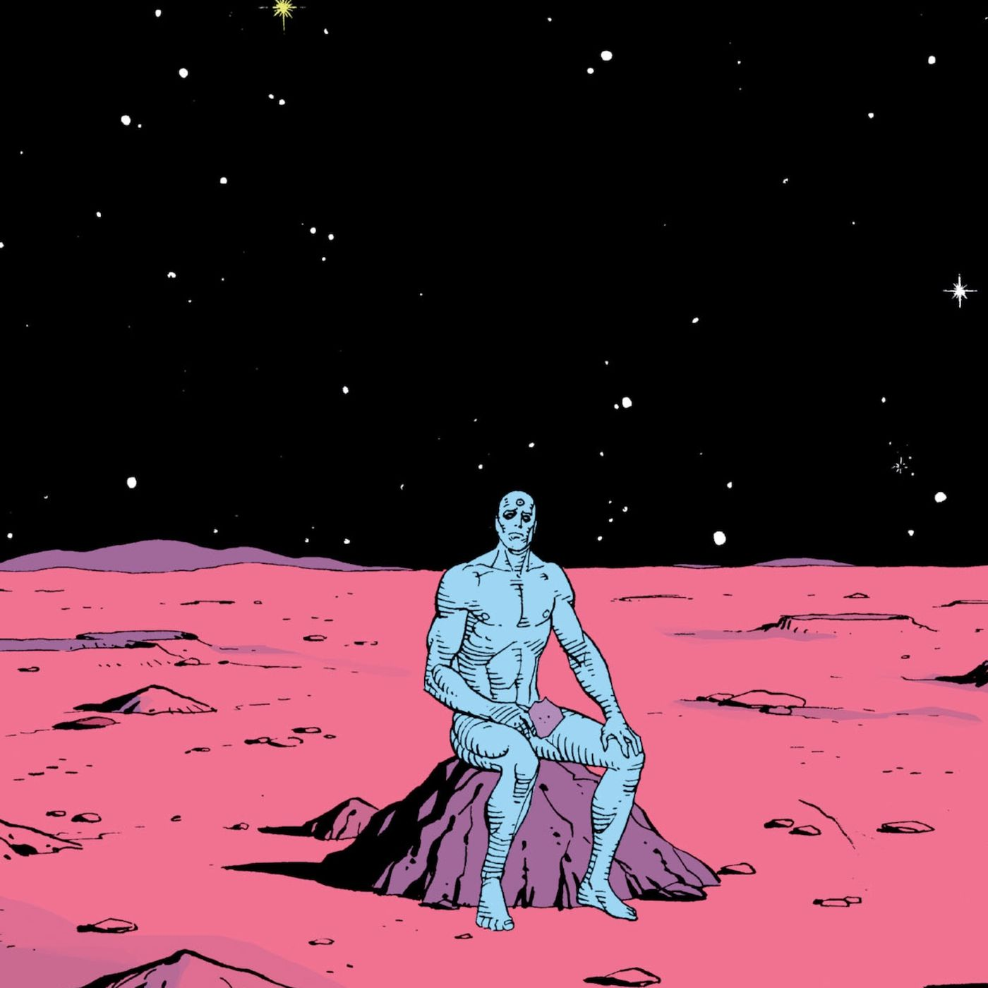
Het ‘betere’
Eu-genetica en ‘enhancement’ suggereren dat wat er buiten kijf staat is dat er eigenschappen zijn die ‘beter’ zijn om te hebben

Slide 20
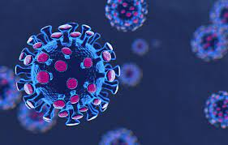
Onderscheid ziekte - verbetering
Verschillende opvattingen van ziekte
Naturalistische opvatting
Statistisch
Evolutionair
Normativistische opvatting
Ziekte is waar we last van hebben
Georges Canguilhem: pathologie is het lijden dat we ervaren als we geen controle hebben over onze omgeving. Geen intrinsiek kenmerk van een individu
Bepaald door persoonlijke, historische en culturele context
Cf He: ‘gene surgery’ voor HIV resistentie
COVID preventie?

Slide 21
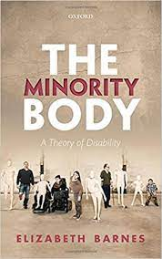
Disability rights
“Expressivist argument”
Modellen van handicap:
Medisch model van handicap: handicap als iets dat genezen of voorkomen moet worden
Sociaal model van handicap: handicap wordt veroorzaakt door de interactie tussen bepaalde eigenschappen (impairment) en een gebrek aan steun van de maatschappij
Elizabeth Barnes: Handicap als iets waarde-neutral
Een diverse samenleving, waarin ook handicap een plaats heeft is waardevol

Slide 22
Geluk, maar voor wie?
“liberal eugenics”: een beter leven voor wie?
Voor de persoon zelf?
Voor de ouders? (reproductive autonomy)
Voor de rest van de wereld?
-> dit is geen echte “liberal eugenics” meer
Het goede leven is moeilijk te definiëren zonder context
Het leven moet geleefd worden
Heeft ook te maken met relaties, zorg, plezier, spel
“Het goede voor de gemeenschap”
Instrumentalisatie van de volgende generatie?
Toch is ‘het beste willen’ voor je kinderen eigen aan mensen

Slide 23
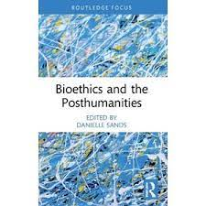
Terwijl argumenten voor het toelaten van verbetering hun oorsprong kunnen vinden in liberale, humanistische idealen van vrijheid om een ‘goed leven’ na te streven, met welke middelen dan ook, inclusief technologische, neigen de argumenten voor een plicht tot verbetering naar dwang vanuit de normatieve visie van wat een ‘goed leven’ inhoudt en in het bijzonder de biomedische voorwaarden daartoe. (Boden en Chan, 2022, p. 30)

Slide 25
Posthumanisme en mensbeeld

Slide 26
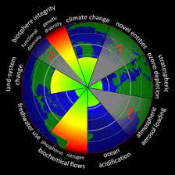
Klimaatcrisis
Milieucrisis

Slide 27
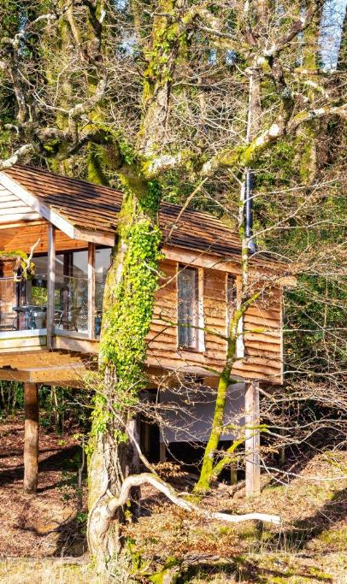
Hoe klimaatcrisis oplossen? 2 tegengestelde visies
Ecomodernisme
Wetenschap en technologie kunnen ons redden (~transhumanisme, onszelf overstijgen)
Bioconservatisme
Teruggaan naar een meer ‘natuurlijke’, oorpronkelijke manier van leven (onszelf blijven/terug worden)

Slide 28
Genetische technologieën om de wereld te redden
‘Onszelf veranderen’ als oplossing
CRISPR/Cas tegen effecten van vervuiling in epigenome (Pulecio 2017).
Genoom editen om:
Mensen kleiner maken
Mensen beter bestand tegen hitte
Mensen in staat ander voedsel te verteren
‘menselijke natuur’ als iets ontastbaars
Francis Fukuyama: human nature, as 'the sum of the behaviour and characteristics typical of the human species, arising from genetic rather than environmental factors' is a guiding principle and t
hat any genetic technologies would unacceptably change human nature (Fukuyama 2002)
→ In beide gevallen ligt het vast dat er zoiets is als een intrinsieke ‘menselijke natuur’
Menselijke natuur als iets atomistisch

Slide 29
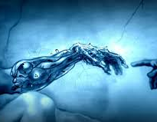
Wat verbeteren we?
Transhumanisme:
Gebaseerd op rationaliteit, specifiek beeld van wetenschap
De mens:
Object dat gemanipuleerd wordt
Subject dat zelf manipuleert
Twintigste eeuwse visie op genetica
‘Het centrale dogma’
‘The book of life’

Slide 30
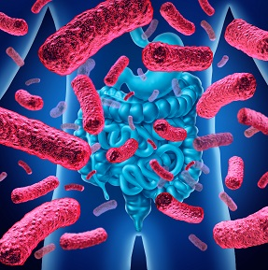
Klopt deze visie wel?
Cf Canguilhem
Cf nieuwe bevindingen op het gebied van
Microbiome
Transposons (springend DNA)
Epigenetica
Systeembiologie

Slide 31
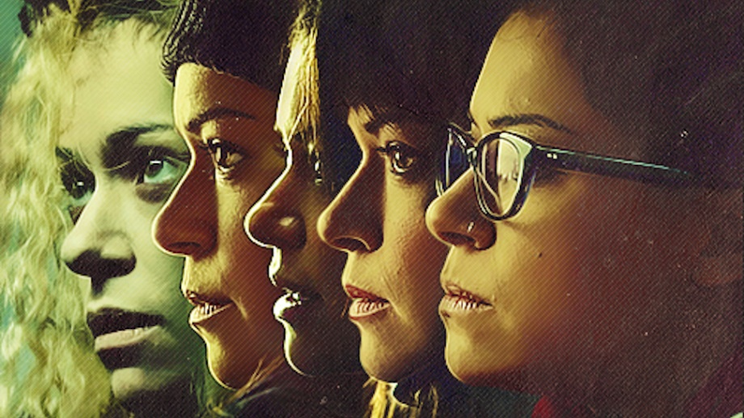
Epigenetica
“Centrale Dogma” te simplistisch
Epigenetica: mechanismes die bepalen welke genen tot expressie komen
onder invloed van ‘omgeving’
in het lichaam
fysieke, psychosociale omgeving
intergenerationele effecten
verhevenheid organisme en omgeving

Slide 32

Epigenetica
We worden bepaald door wat we ervaren, door onze omgeving
We zijn een open systeem, veel minder voorspelbaar.
Het proces is belangrijker dan ultieme oorzaken
Relationele + invloed van fysieke omgeving
era van de genetica was een van meer controle, era van de epigenetics misschien van het feit dat we minder onder controle hebben..
‘Life is experience’
‘Laying down a path in walking’

Slide 33
Terwijl een humanistisch perspectief er vaak van uitgaat dat de mens een autonome, bewuste en intentionele actor is met uitzonderlijke capaciteiten, veronderstelt een posthumanistisch perspectief dat het vermogen van de mens om te handelen verdeeld zit over een dynamische set van relaties waaraan de mens deelneemt maar die zij of hij niet volledig plant noch controleert. ‘Post’ wijst hier op het heroverwegen van het individualisme en de superioriteit van de mens in onze relaties met de wereld, een positie die tegelijk intrinsiek is voor veel oude of hedendaagse interpretaties van de retoriek en in toenemende mate onder kritiek staat in hedendaags communicatieonderzoek. Posthumanistische filosofie conceptualiseert het menselijke als: (a) tot actie bewogen door uiteenlopende interacties met de omgeving, affecten, gewoonten en soms redenen; (b) fysisch, chemisch en biologisch gevormd door en afhankelijk van haar of zijn omgeving; en (c) niet in het bezit van enige uniek menselijke eigenschap maar integendeel opgebouwd uit een breder evoluerend ecosysteem. (Keeling en Lehman, 2018)

Slide 34
Posthumanisme
Posthumanisme betekent nu iets anders dan in de context van transhumanisme
Gemeenschappelijk: ‘Cyborg’ metafoor (Donna Haraway)
Andere visie op relatie natuur- cultuur, natuur-technologie etc
Voorbij de dualismes
Het relationele is belangrijk.
Mensen van hun voetstuk: wij worden bepaald door de dingen en organismes rondom ons evengoed als wij hen bepalen
Staying with the trouble: terug in de wereld
Niet naief, geen ‘deep ecology’, maar ook geen techno-optimisme

Slide 35
